Slide 1
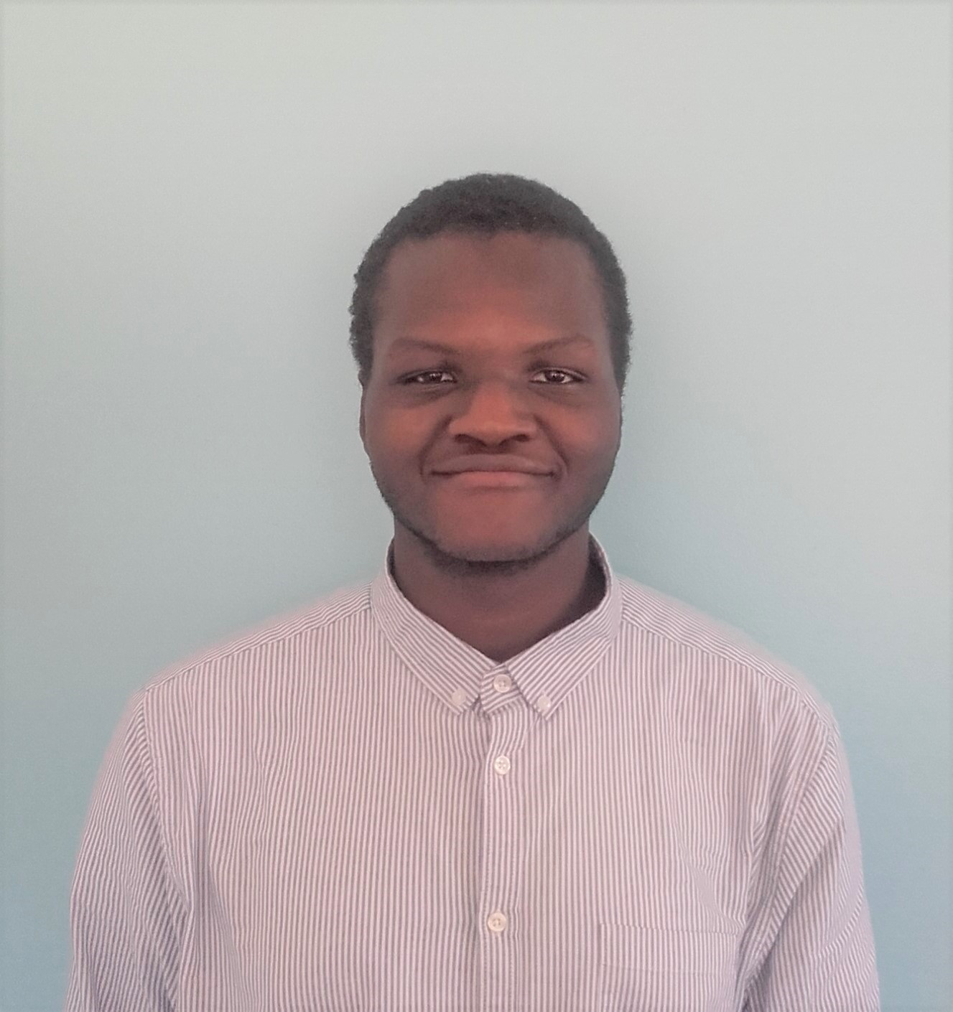




Cheik KEITA
Développeur
Je suis à la recherche d’une alternance en contrat de professionnalisation pour la préparation d’un titre d’Expert en Système Informatique avec une spécialité Développement.
Rythme de l’alternance : 2 jours au centre de formation
3 jours en entreprise
FORMATIONS
Titre Expert en Système Informatique (BAC +3 à 5)| 2019 - 2022
Cycle d’ingénierie Informatique – Spécialité DEVELOPPEMENT
(Titre de Niveau I enregistré au RNCP)
BTS SIO | 2016 - 2019
BTS Service Informatique aux Organisations option SLAM
(Solutions Logicielles et Applications Métier).
Baccalauréat canadien | 2015
57 Boulevard de l’Yerres 91000 Evry
06 05 55 78 02
EXPERIENCES
Guerfi Souhila | 12/2018 – 02/2019
Développeur Android
J’ai développé une application Android pour cette personne.
Fédération des Comités Alexis Danan | 12/2017 – 02/2018 Développeur web
J’ai développé un site web pour cette association.
La Fabrik’ | 07/2017 – 08/2017
Technicien support
Détection des incidents et résolutions des problèmes
Académie de la capital | 07/2015 – 08/2015
Surveillant scolaire
Lors d’un camp d’été pour les jeunes sur la programmation, j’ai été engagé pour surveiller les élèves et les aider en cas de difficultés.
cheiksiramakankeita@gmail.com
cheikkeita.ddns.net
COMPTENCES PRO.
Django
HTML/CSS
Java
JavaScript
PHP
Python
React
Symfony
Linux
Windows
LANGUES
Anglais : Bilingue
Espagnol : Intermédiaire
PERSONNALITE
Projets
Autonome
Créatif
Curieux
Ouvert d’esprit

